Slide 1
SAVVYFIX
Desvendando o potencial dos dados

Slide 2





NOSSO TIME
Turma 2TDSPF
Luiz
Douglas
99519
552008
Rafaella
Gustavo
552425
551304

Slide 3
PROBLEMÁTICA
Como empresas on-line podem se adaptar e crescer em um mundo tão flexível?
A Inteligência Artificial generativa com Deep Analytics vem para revolucionar esse cenário.

Slide 4
PROBLEMÁTICA
Nesse sentido, empresas estão percebendo que preços fixos para os produtos já não são mais favoráveis em muitos cenários e representam um problema para o maior crescimento da empresa.

Slide 5

SOLUÇÃO
Trazer preços dinâmicos aos produtos vendidos digitalmente por meio da análise de demandas e condições a partir do comportamento de um ou mais clientes, independente de qual seja o ramo da empresa.

Slide 6
ATIVIDADES DA SOLUÇÃO
HORÁRIO
O preço varia de acordo com o horário de compra pelo cliente.
PROCURA
O preço varia de acordo com a quantidade de vezes que alguém procurou por um produto.
LOCALIZAÇÃO
O preço varia de acordo com a localização do cliente.
DEMANDA
CLIMA
O preço varia de acordo com a oferta e demanda de determinado produto.
O preço varia de acordo com o clima de onde a pessoa está.

Slide 7
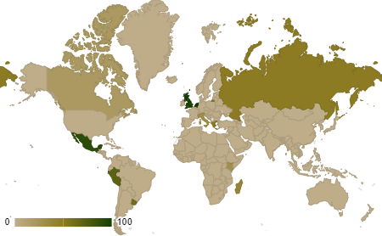
PÚBLICO-ALVO
Quem?
Empresas que trabalham com venda de produtos na internet.
Como?
Clientes conquistados através da visualização dos resultados e automatização do processo em outras empresas e serão captação em locais estratégicos.

Slide 8
ANÁLISE DA CONCORRÊNCIA
DIRETOS
INDIRETOS
Empresas que oferecem serviços similares com precificação dinâmicas
Empresas que oferecem serviços substitutos e que competem com a atenção, orçamento e decisão dos consumidores.
Exemplos: Uber, Amazon, Walmart, Mercado Livre, Magazine Luiza
Exemplos: Netflix, Spotify, Airnbn, PlayStation, Udemy

Slide 9
MODELOS DE RECEITA
Compra
Upgrade
Publicidade
Lucro com a venda de produtos ou serviços
Customização do sistema com opções para o cliente ter mais benefícios, opções e funcionalidades.
Publicidade ou parcerias comerciais com outras empresas interessadas.

Slide 10
MODELOS DE RECEITA
Comissão
Licenciamento
Cobrar uma mínima porcentagem por cada transação concluída.
Taxa única ou recorrente para licenciar o software para quem quiser utilizar de forma independente.

Slide 11
“
“Vender o produto certo para o cliente certo, na hora certa e com o preço certo”

Slide 12
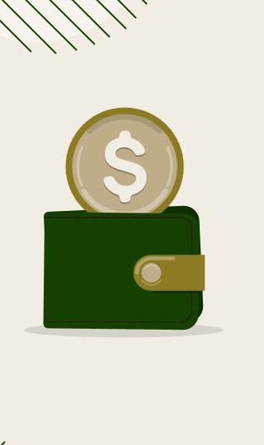
OBRIGADO!

